Slide 1

Благополучатели проектов инициативного бюджетирования: опыт оценки и методика расчета
XI. Гражданские активисты - кто они и с чем их едят: как инициативное бюджетирование меняет формат взаимоотношений общества и власти
Шевелёв Михаил
(Офис консультантов инициативного бюджетирования, Киров)

Slide 2

По итогам анализа ответов на запрос Минфина России в Кировской области зафиксирована самая высокая доля благополучателей проектов инициативного бюджетирования в 2017 году – 65,4% от общего количества граждан, проживающих в субъекте Российской Федерации. Показатель подтвержден методологией расчета, оценивающей долю благополучателей проектов ИБ.
Доклад Министерства финансов РФ о лучшей практике развития инициативного бюджетирования в субъектах Российской̆ Федерации и муниципальных образованиях, Москва 2018

Slide 3
Нормативно-правовые акты проекта:
Постановление Правительства Кировской области от 06.12.2009 № 33/481
О 60 Операционное руководство Проекта по поддержке местных инициатив Кировской области. ППМИ-2017 : Версия консультантов / Министерство социального развития Кировской области ; ООО «Актив-Альянс». – Киров : О-Краткое, 2016. – 88 с.

Slide 4
Заявка на конкурсный отбор
4. Прямые благополучатели инвестиционной программы (муниципального проекта):
4.1. Количество прямых благополучателей ___________ человек.
4.2. Описание прямых благополучателей: ________________________________________________________________________________ ________________________________________________ _________________________________________________
(группы населения, которые регулярно (на постоянной основе) будут пользоваться результатами выполненной инвестиционной программы (муниципального проекта))

Slide 5
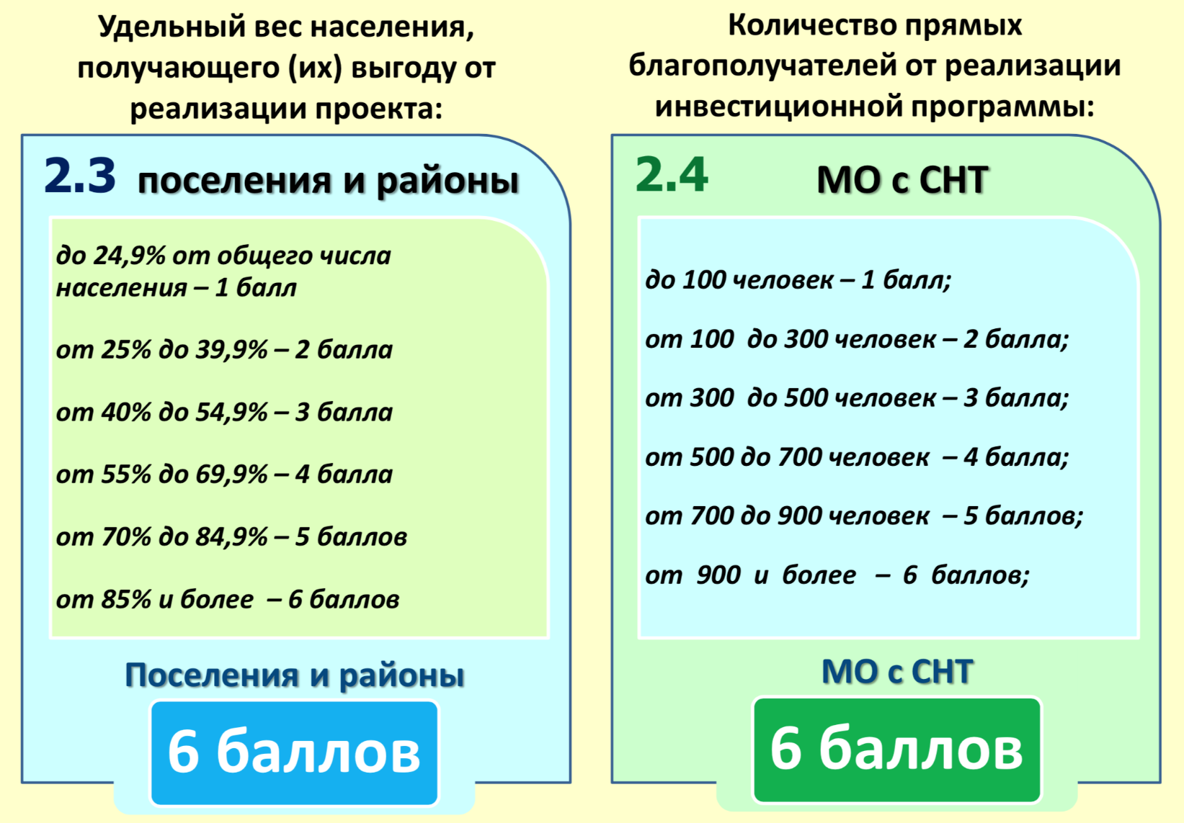
Критерии оценки заявок по благополучателям

Slide 6
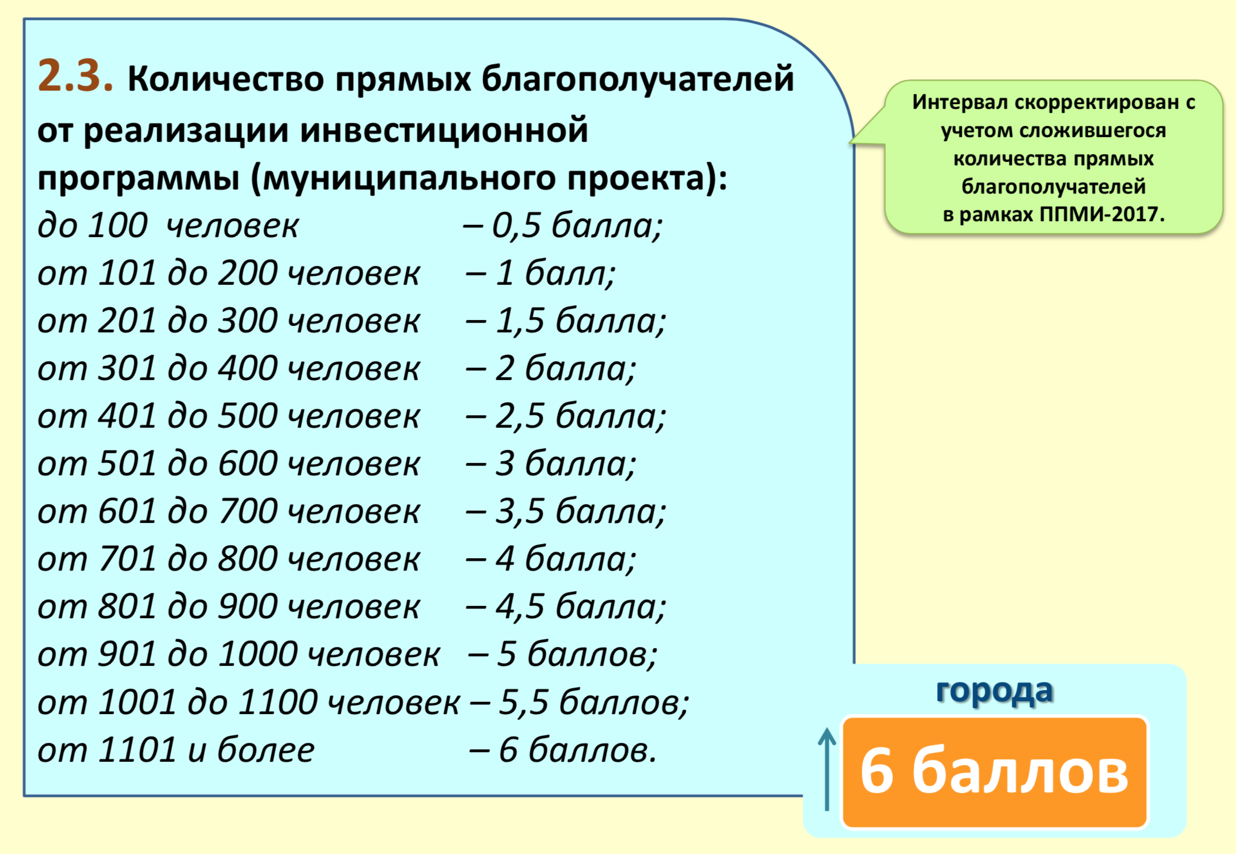

Slide 7
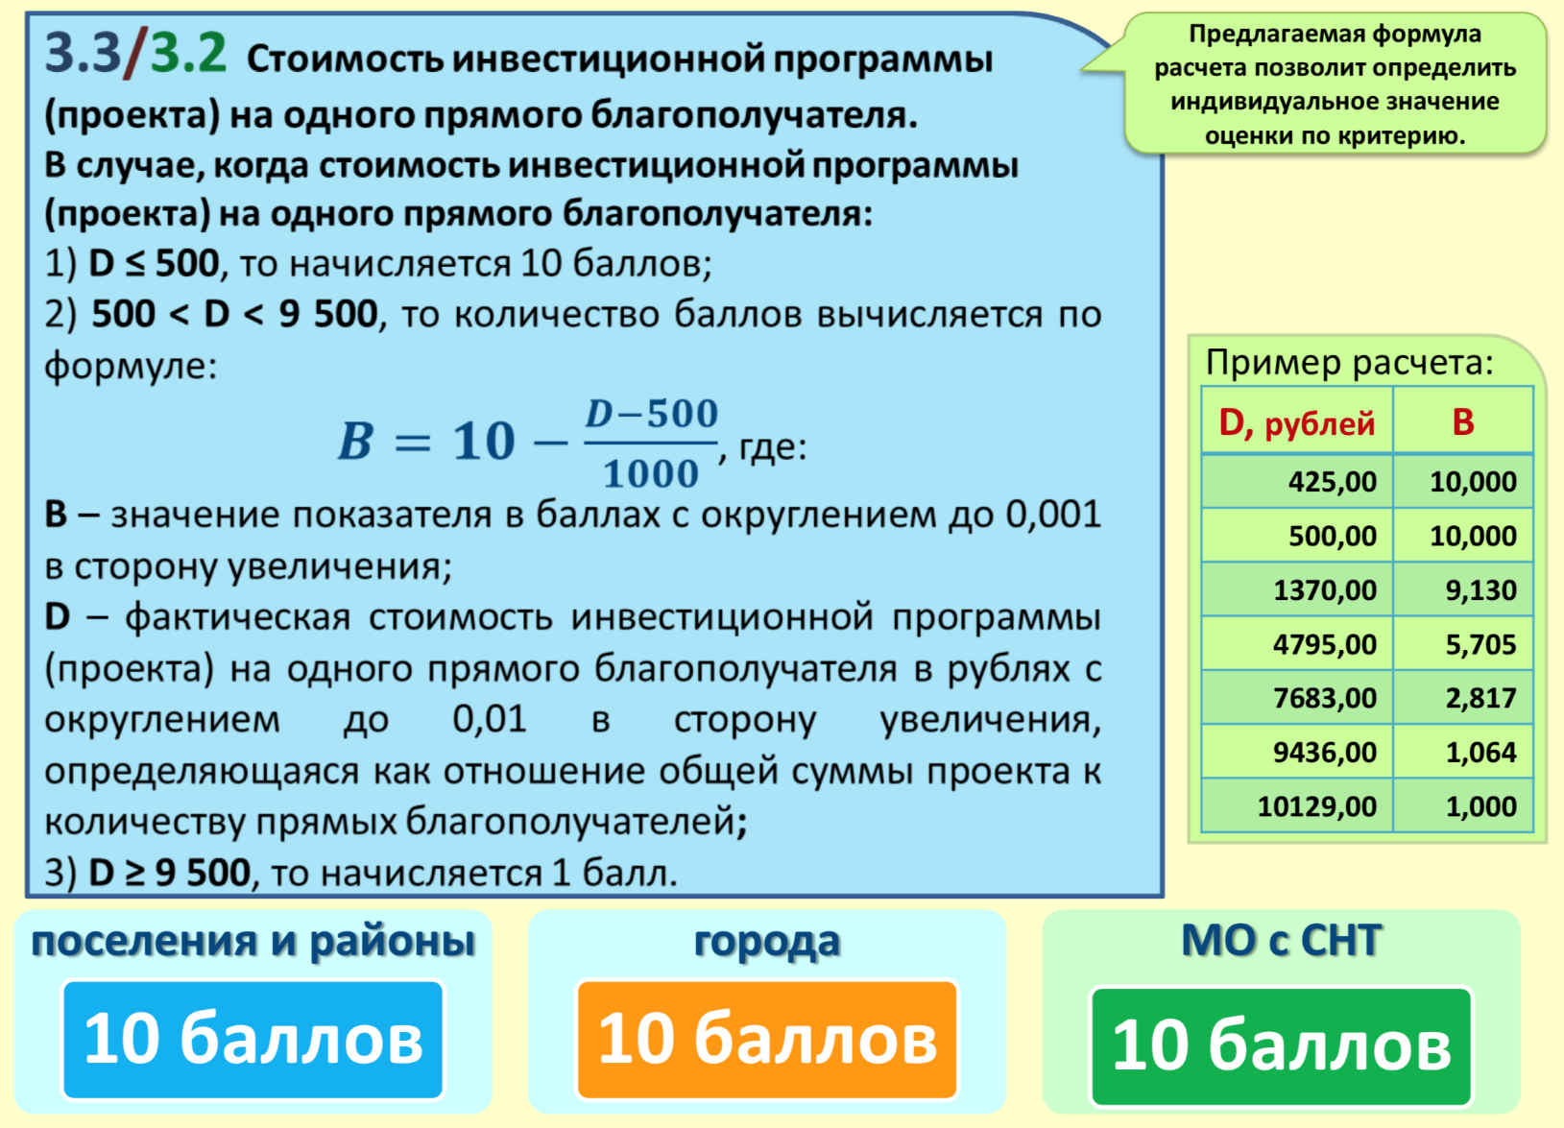

Slide 8
Верификация благополучателей
Работа с населением на этапе идентификации проблемы/инициативы (протоколы и листы регистрации, а также фото/видео предварительных собраний, результаты опросов, анкеты, подписные листы и т.п.)
Участие консультантов ППМИ в собраниях населения (отчеты консультантов)
Документальное подтверждение количества благополучателей со стороны муниципалитета и сторонних организаций (справки, расчеты)
Аналитические материалы по итогам допуска заявки на конкурс (сбор информации из СМИ, сети Интернет и др. источников)

Slide 9

Шевелёв Михаил
mshevelev@yandex.ru
+7 912 826 0859

